Slide 1

PENDAHULUAN & ALJABAR VEKTOR
FISIKA DASAR 2

Slide 2

Mengapa mahasiswa Teknik Informatika perlu belajar fisika ?
Ilmu Komputer bukan hanya sekedar belajar pemrograman saja, melainkan juga mempelajari bagaimana membangun mesin yang lebih baik dan lebih efisien untuk melakukan komputasi.
Komputasi adalah cabang matematika yang mempelajari bagaimana ekspresi matematika dievaluasi atau direduksi menurut seperangkat aturan tertentu.
Ilmu komputer meliputi :
Pengembangan Komputer/Perangkat Keras
Pengembangan Perangkat Lunak
Pengembangan jaringan antar komputer

Slide 3
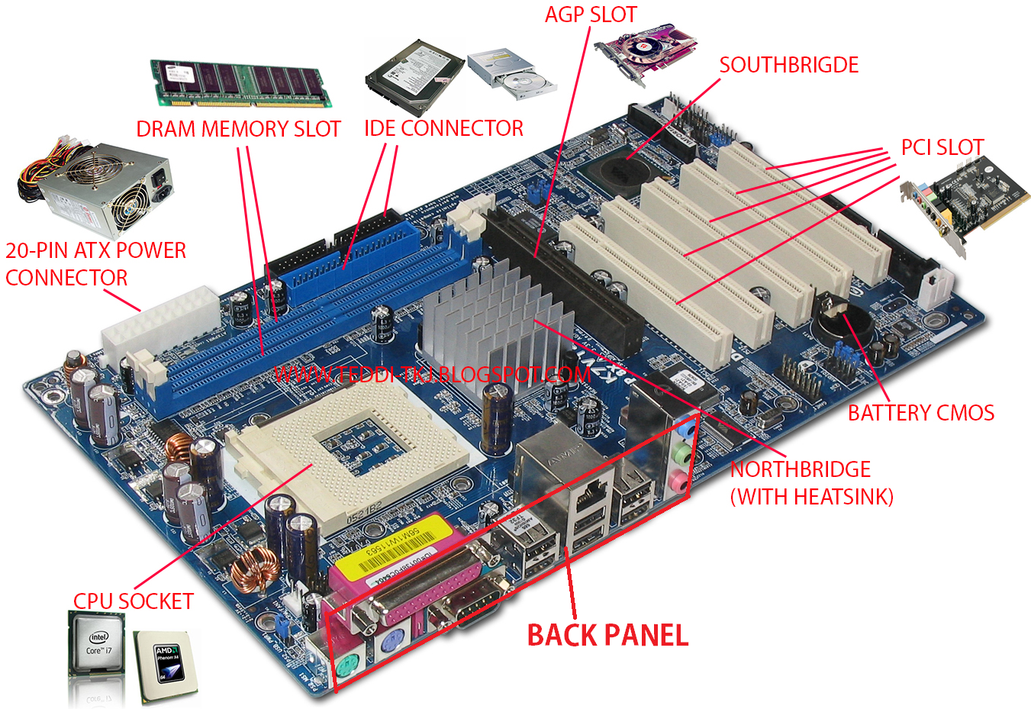
Bagaimana hubungan antara Ilmu computer dan Fisika ?
Pengembangan Komputer/Perangkat keras
Dibutuhkan ilmu bahan (ada dalam Fisika) untuk membuat material berikut:
Adopted from MIT Course

Slide 4
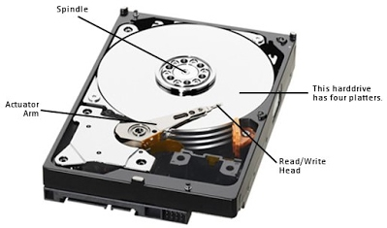
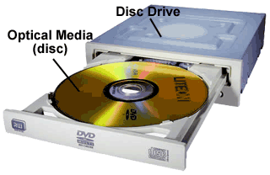

Bagaimana hubungan antara Ilmu Komputer dan Fisika ?
Pengembangan Komputer/Perangkat keras
Dibutuhkan ilmu Rotasi untuk menentukan jumlah data yang dapat disimpan dan diambil dari drive disk yang berputar
Ilmu Optik
Ilmu Kemagnetan

Slide 5
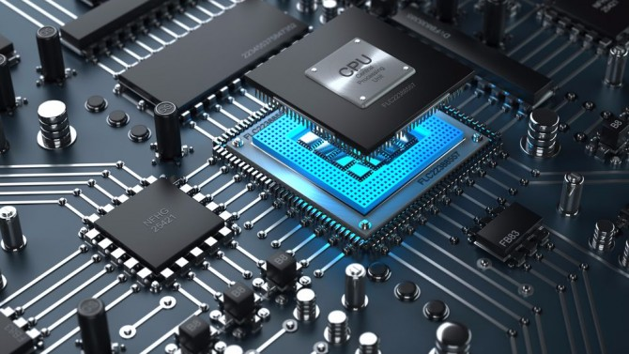
Bagaimana hubungan antara Ilmu komputer dan Fisika ?
Pengembangan Komputer/Perangkat keras
Ilmu termodinamika untuk mengontrol laju pembangkitan panas yang dihasilkan oleh disipasi hukum Ohm di Control Processing Unit (CPU).

Slide 6
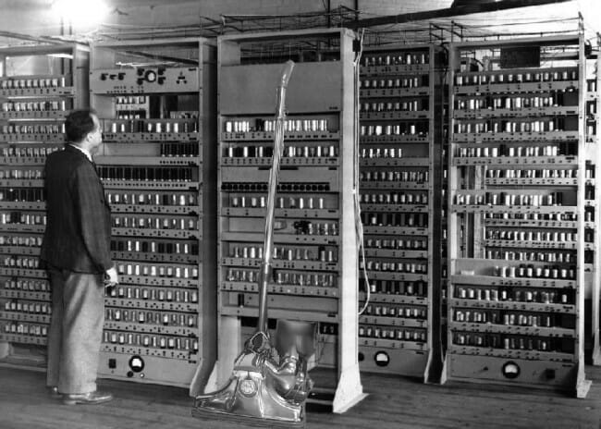
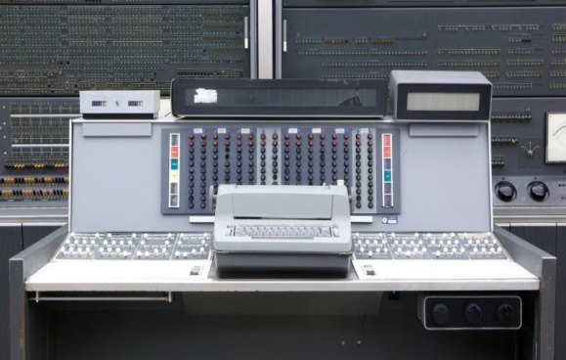
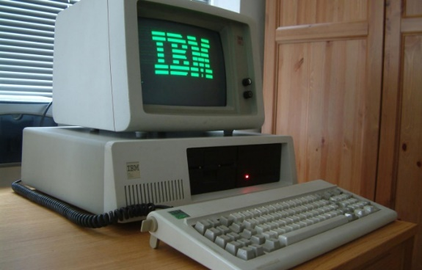
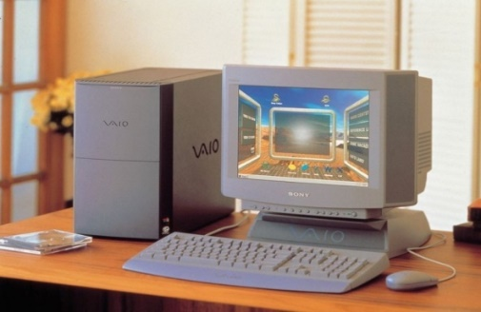
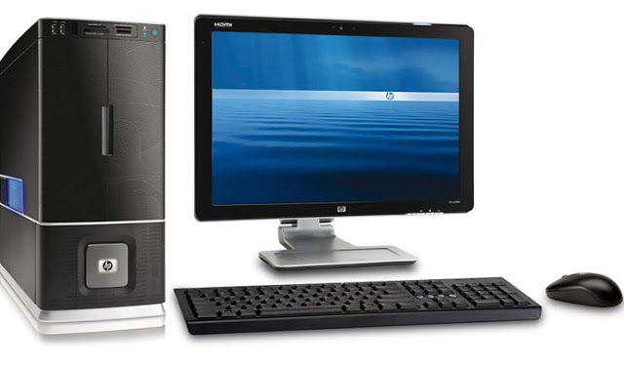
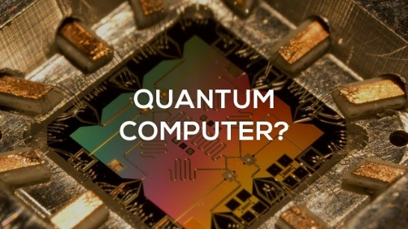
Bagaimana hubungan antara Ilmu komputer dan Fisika ?
Pengembangan Komputer/Perangkat keras
sehingga tercipta komputer dari generasi ke-1 s/d ke-5 dan Komputer Quantum
Komputer generasi ke-1
Komputer generasi ke-2
Komputer generasi ke-3
Komputer generasi ke-4
Komputer generasi ke-5
Komputer Kuantum

Slide 7
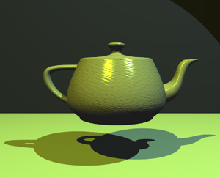
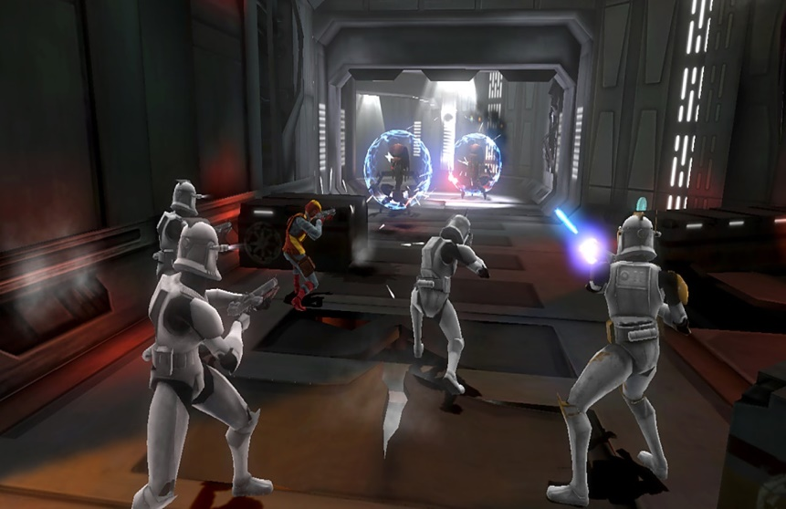
Bagaimana hubungan antara Ilmu komputer dan Fisika ?
Pengembangan Perangkat Lunak
Computer Graphics
video game
ILLUMINASI :
Teknik bayangan SHADING
Teknik pencahayaan LIGHTING
Teknik Specular Lighting
Teknik pencahayaan (Illuminasi)
Efek Suara (Ilmu tentang Bunyi)
Ilmu tentang Gerak (Mekanika)
Fisika memberikan efek realistis pada Computer Graphic dan Video Game

Slide 8
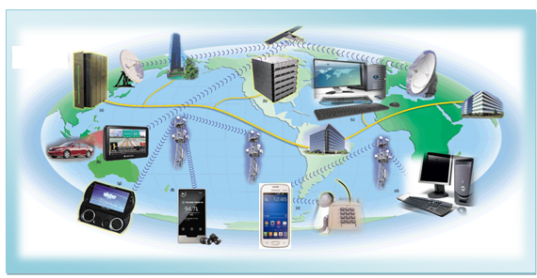
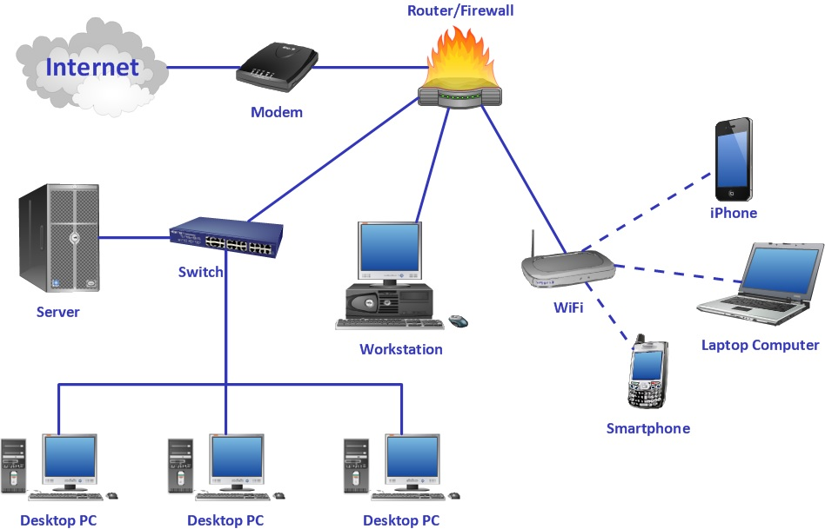
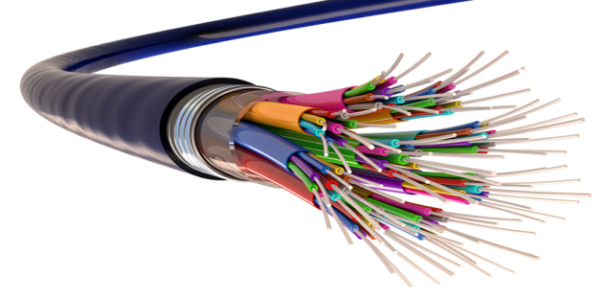
Bagaimana hubungan antara Ilmu komputer dan Fisika ?
Pengembangan Jaringan Antar Komputer
Listrik sebagai sumber energi untuk mengoperasikan semua perangkat jaringan komputer
ilmu gelombang elektromagnetik untuk telekomunikasi jarak jauh,
Ilmu tentang Optik untuk mengirimkan pulsa cahaya menggunakan kabel serat optic.
Internet Of Things - Kita memerlukan banyak ilmu fisika untuk mengendalikan robot.
Kabel serat Optik

Slide 9
Bagaimana hubungan antara Ilmu komputer dan Fisika ?
Sekarang sudah jelas bahwa Fisika itu PENTING bagi ilmu komputer.
Tanpa Fisika, kita tidak dapat memiliki perangkat keras.
Itu berarti,
tidak ada komputer atau ponsel cerdas
tidak ada Internet dan kita tidak berada di era digital.
Tanpa Fisika, kita tidak dapat membuat :
efek pencahayaan,
efek bayangan,
Specular Lighting,
gerak obyek tampak realistis

Slide 10

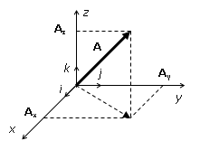
ALJABAR VEKTOR
Vektor Dalam Koordinat Kartesian
Dalam sistem koordinat kartesius, sumbu x, y dan z pada arah positif mempunyai vektor satuan i, j, k. Sehingga penulisan vektor A dalam ruang 3−D dapat dinyatakan sebagai berikut :
A_{x} adalah komponen vektor A dalam arah sumbu-x
A_{y} adalah komponen vektor A dalam arah sumbu-y
A_{z} adalah komponen vektor A dalam arah sumbu-z
Adopted from MIT Course

Slide 11
ALJABAR VEKTOR
Vektor Dalam Koordinat Kartesian
Besar vektor A adalah :
Vektor satuan “a” adalah vektor yang besarnya 1 arahnya sama dengan arah vektor A dan dinyatakan sebagai
Adopted from MIT Course

Slide 12

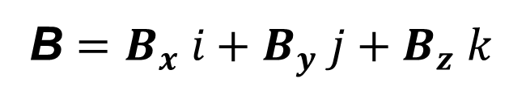
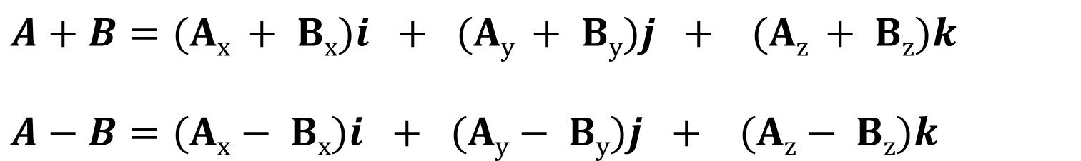
ALJABAR VEKTOR
Operasi Vektor : Penjumlahan dan Pengurangan
Diketahui dua Vektor A dan B :
Penjumlahan dan Pengurangan dua Vektor A dan B :
Adopted from MIT Course

Slide 13
ALJABAR VEKTOR
Operasi Vektor : Penjumlahan dan Pengurangan
Sebuah perahu berlayar lepas dengan kecepatan v_{P} = (5i + 10j − 6k ) m/s.
Gelombang air laut saat itu mempunyai kecepatan v_{A} = (10i − 5j + 4k ) m/s.
Hitunglah :
v_{P} + v_{A}
v_{P} − v_{A}
a) v_{P} + v_{A} = (5+10)i + (10−5)j + (− 6+4)k = (15i + 5j − 2k ) m/s
b) v_{P} − v_{A} = (5−10)i + (10+5)j + (− 6−4)k = (−5i + 15j − 10k ) m/s
Adopted from MIT Course

Slide 14
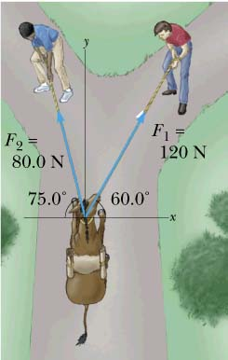
ALJABAR VEKTOR
Operasi Vektor : Penjumlahan dan Pengurangan
Seekor Kuda ditarik oleh dua orang dengan gaya masing-masing 120 N dan 80N. Gaya pertama membentuk sudut 60º terhadap sumbu-x positif dan gaya kedua membentuk sudut 75º terhadap sumbu-x negative. Tentukan Gaya tunggal yang ekivalen dengan kedua gaya tersebut

Slide 15
ALJABAR VEKTOR
Operasi Vektor : Penjumlahan dan Pengurangan
Caranya : Uraikan Gaya-gaya F₁ dan F₂ menurut sumbu-x dan sumbu-y
F_{1x} = F₁ cos 60º = (120 N) ( 0.50) = 60 N
F_{1y} = F₁ sin 60º = (120 N) ( 0.866) = 104 N
F₁ = 60 N i + 104 N j
F_{2x} = − F₂ cos 75º = − (80 N) ( 0.260) = − 20.8 N
F_{2y} = F₂ sin 75º = (80 N) ( 0.966) = 77.3 N
F₂ = − 20.8 N i + 77.3 N j
F_{1y}
F1 = 120 N
F₂ = 80 N
F_{2y}
75º
60º
F_{2x}
F_{1x}
R = F₁ + F₂
= (60 N i + 104 N j) + (−20.8 N i + 77.3 N j)
= ( 60 − 20.8 ) N i + ( 104 + 77.3 ) N j
= 39.2 N i + 181.3 N j

Slide 16
ALJABAR VEKTOR
Operasi Vektor : Perkalian Vektor Dengan Skalar
Momentum adalah besaran vektor yang didefinisikan oleh P = mv.
Sebuah massa 10 kg bergerak dengan kecepatan v = (5 i + 6 j – 20 k ) m/s. Tentukan momentum yang dimiliki oleh massa tersebut.
P = mv
= 10 (5 i + 6 j – 20 k )
= (50 i + 60 j – 200 k ) kg.m/s
m = massa merupakan besaran skalar
V = kecepatan merupakan besaran vektor
P = momentum merupakan besaran vektor

Slide 17
ALJABAR VEKTOR
Operasi Vektor : Perkalian Titik (Skalar) Dari Dua Buah Vektor
Akan sangat berguna untuk menyatakan perkalian titik antara dua buah vektor dengan komponen-komponennya. Definisi perkalian titik :
Maka:
Atau
A dan B merupakan besaran vektor
Tetapi,
A ●B merupakan besaran skalar

Slide 18
ALJABAR VEKTOR
Operasi Vektor : Perkalian Titik (Skalar) Dari Dua Buah Vektor
Usaha didefinisikan sebagai W = F•r dimana F adalah gaya dan r adalah perpindahan. Jika terdapat sebuah gaya F = (15i + 10j – 5k ) N bekerja pada sebuah benda, sehingga benda mengalami perpindahan
r = (5i + 6j + 20k ) m, berapa usaha yang dilakukan oleh gaya tersebut ?
W = F•r
= (15 i + 10 j – 5 k ) • (5 i + 6 j + 20 k )
= (15.5 + 10.6 – 5.20)
= (75 + 60 – 100 )
= 35 Joule

Slide 19
ALJABAR VEKTOR
Operasi Vektor : Perkalian Vektor Dari Dua Buah Vektor
A , B dan A x B,
merupakan besaran vektor
(-)
(-)
(-)
(+)
(+)
(+)

Slide 20
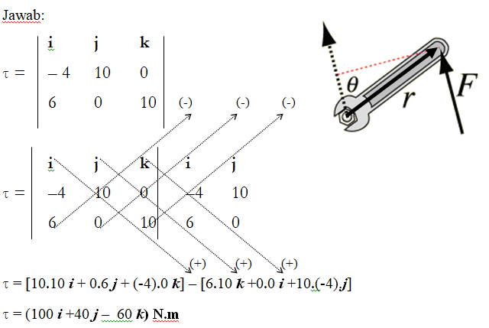
ALJABAR VEKTOR
Operasi Vektor : Perkalian Vektor Dari Dua Buah Vektor
Torsi didefinisikan sebagai : $τ=r×F$ . Bila sebuah gaya F = (6 i + 10 k ) N dipakai untuk memutar sebuah kunci pas, dan posisi baut terhadap titik tangkap gaya adalah r = (–4 i + 10 j ) m. Hitung torsi yang dilakukan gaya tersebut.

Slide 21
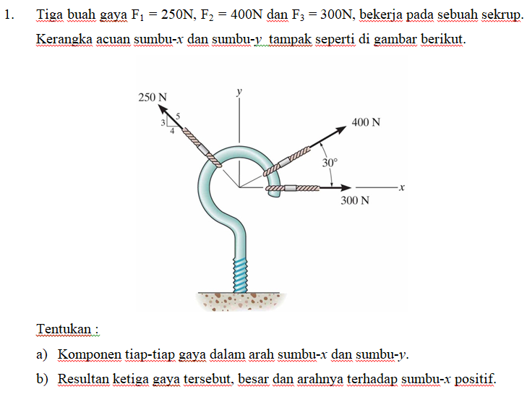
SOAL-SOAL VEKTOR

Slide 22
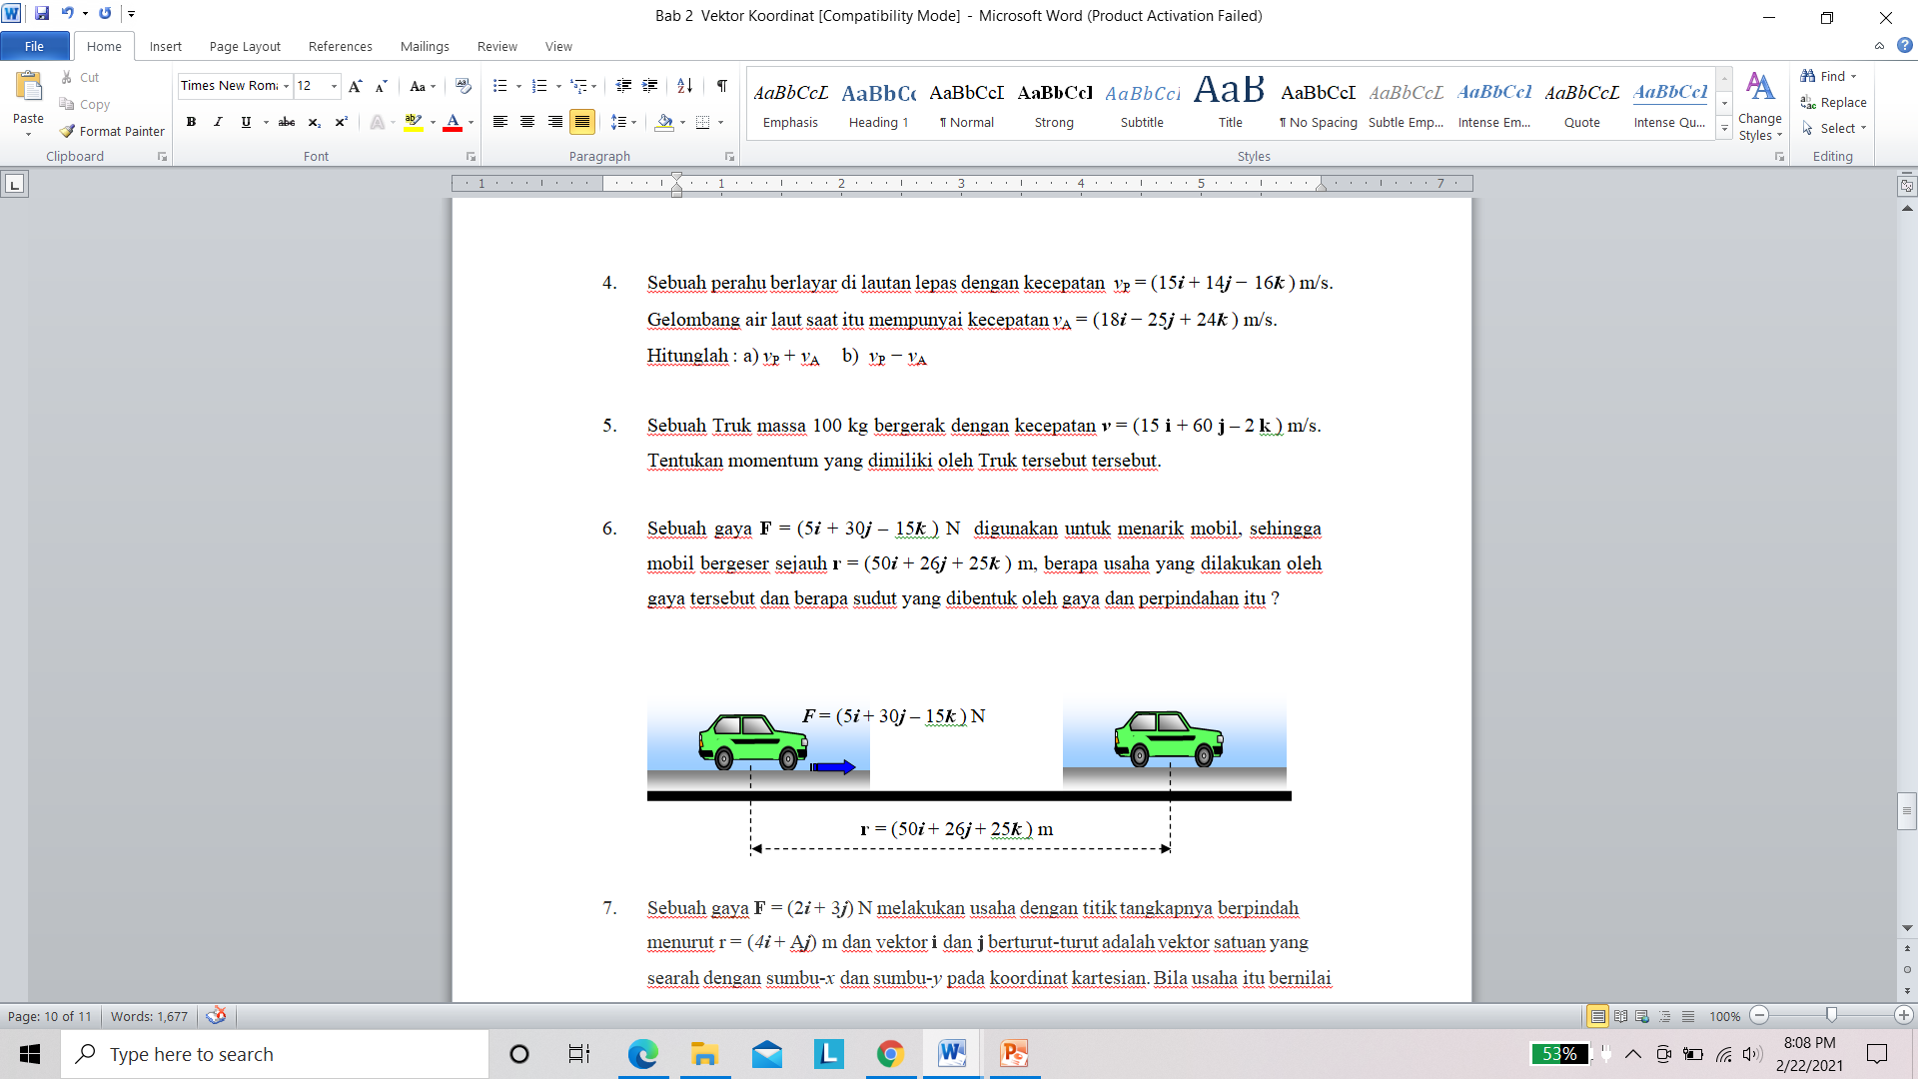
SOAL-SOAL VEKTOR

Slide 23
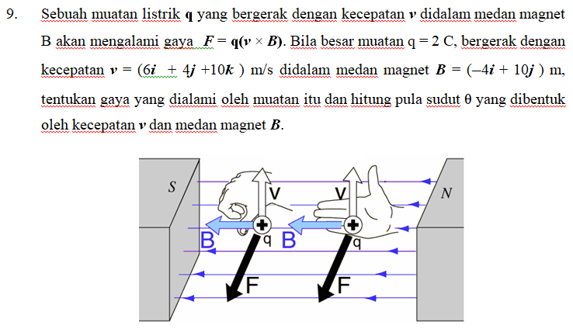
SOAL-SOAL VEKTOR

Slide 24
SEKIAN - TERIMAKASIH
Adopted from MIT Course

